Slide 1
আজকের পাঠে সবাইকে স্বাগত

Slide 2
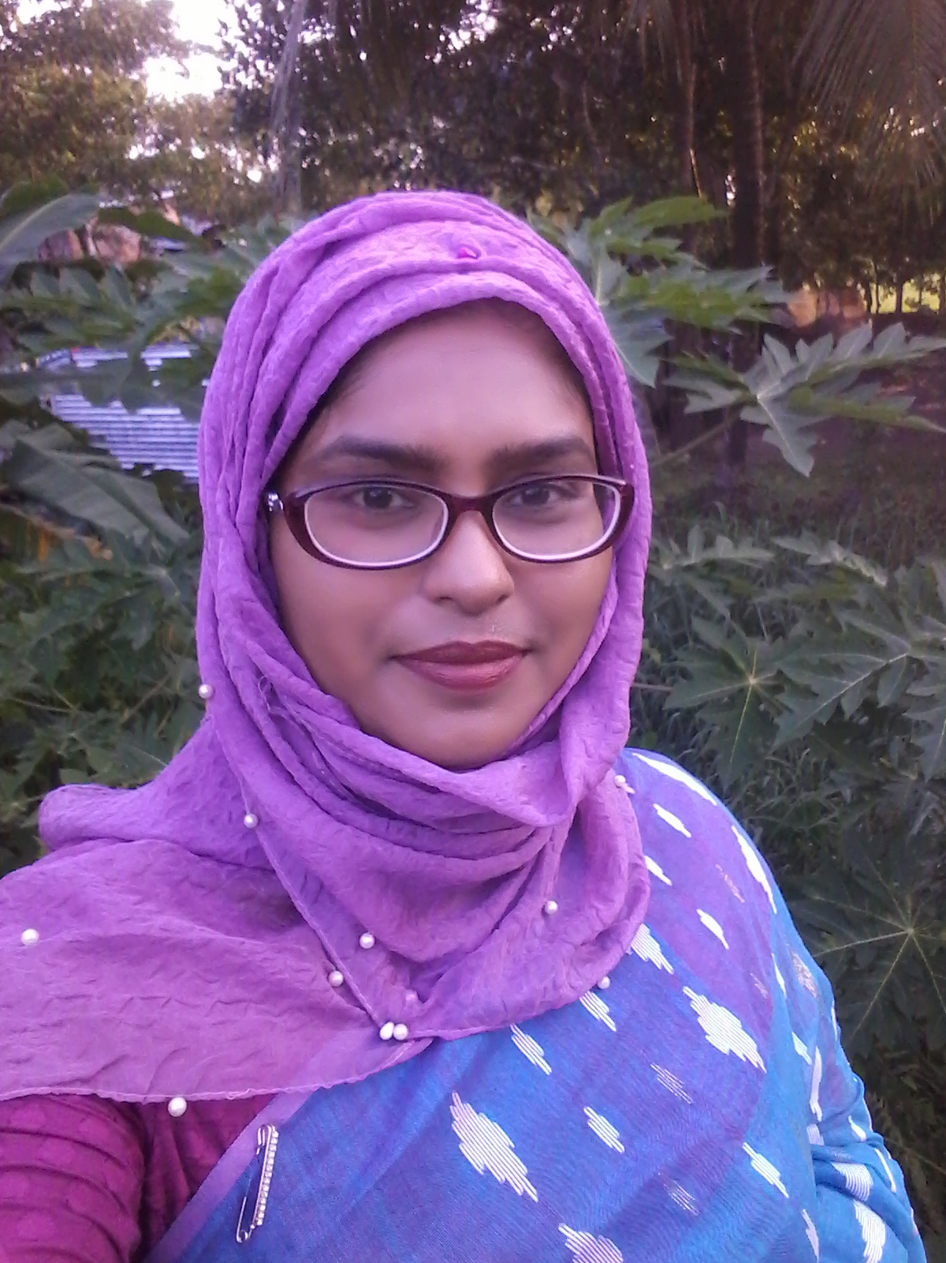
শিক্ষক পরিচিতি
শাহরিণা বিণ সুইটি
সহকারী শিক্ষক
চরমোনাই মাদ্রাসা সরকারি প্রাথমিক বিদ্যালয়
বরিশাল সদর
বরিশাল

Slide 3
পাঠ পরিচিতি
শ্রেনিঃ ২য়
বিষয়ঃবাংলা
পাঠ শিরোনামঃ প্রার্থনা
পাঠ্যাংশঃ তাই যেন মোরা…….এই গান।

Slide 4
চল, সবাই মিলে একটি গজল শুনি
https://www.youtube.com/watch?v=eh7R0gQ_6KU

Slide 5
আজ আমরা পড়ব
প্রার্থনা
লিখেছেন সুফিয়া কামাল
তাই যেন মোরা……এই গান।

Slide 6
শিখন ফল
শোনা:
২.১.২ কবিতা শুনে বুঝতে পারবে।
বলা:
২.১.২ পাঠ্যবইয়ের কবিতা আবৃত্তি করতে পারবে।
পড়া:
২.২.২ প্রমিত উচ্চারণে কবিতা আবৃত্তি করতে পারবে।
লেখা:
১.৪.১ পাঠে ব্যবহৃত শব্দ দিয়ে বাক্য লিখতে পারবে।

Slide 7
গত পাঠে কী পড়েছিলাম, বল তো

Slide 8
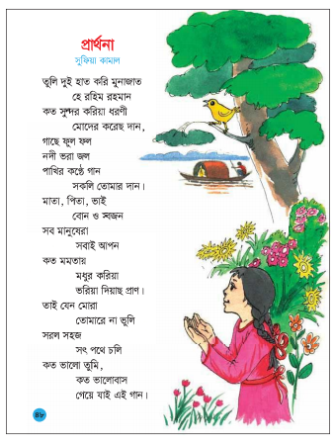
তোমাদের বাংলা বইর ৪৮ পৃষ্ঠা খোল। আমি কবিতাটি আবৃত্তি করি, তোমরা শোন।

Slide 9
দলগত কাজ
এবার তোমরা ৪টি দলে ভাগ হয়ে বসে কবিতাটি আবৃত্তি কর।

Slide 10
সৎ পথ
শব্দার্থ
ভালো কাজের রাস্তা
সরল
সোজা

Slide 11
জোড়ায় কাজ
পরের চরণ বল
ক) সরল সহজ
________________
খ) কতো ভালোবাস
__________________
সৎ পথ চলি
গেয়ে যাই এই গান।

Slide 12
তোমাদের বাংলা বইর ৪৮ পৃষ্ঠা খুলে কবিতাংশটুকু পড়।

Slide 13
মূল্যায়ন
চেষ্টা করি
উত্তর মিলিয়ে নাও
১। আমরা কেমন পথে চলতে চাই?
উত্তর: আমরা সরল, সহজ ও সৎ পথে চলি।
২। কবিতায় কবি কাকে না ভুলে যাওয়ার কথা বলেছেন?
উত্তর: কবি মহান আল্লাহকে ভুলে না যাওয়ার কথা বলেছেন।
নিচের প্রশ্নগুলোর উত্তর খাতায় লেখ
১। আমরা কেমন পথে চলতে চাই?
২। কবিতায় কবি কাকে না ভুলে যাওয়ার কথা বলেছেন?

Slide 14
বাড়ির কাজ
বাক্য গঠন কর
সরল -
গান -
সহজ -

Slide 15
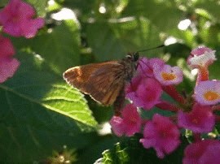
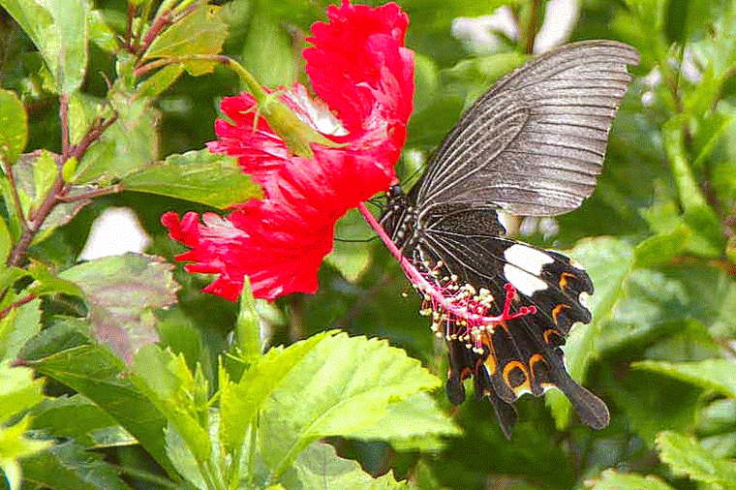
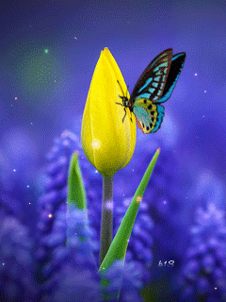
সবাই ভালো থেকো। ধন্যবাদ।

